Slide 1



Projet 72H
X

Slide 2
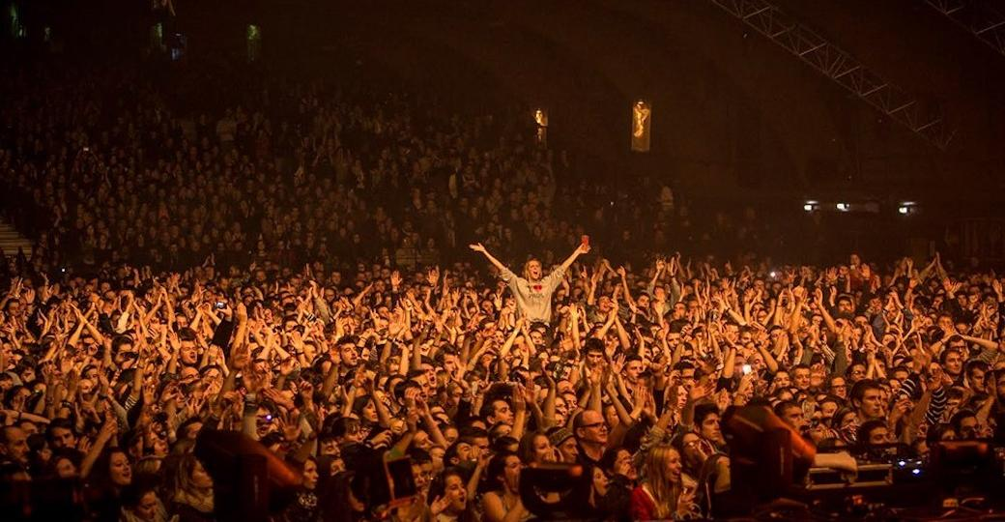
Sommaire
Le Projet
Organisation
Difficultées
Présentation

Slide 3

Le PROJET
Comment attirer et captiver la génération Z lors de la prochaine édition du festival ?

Slide 4
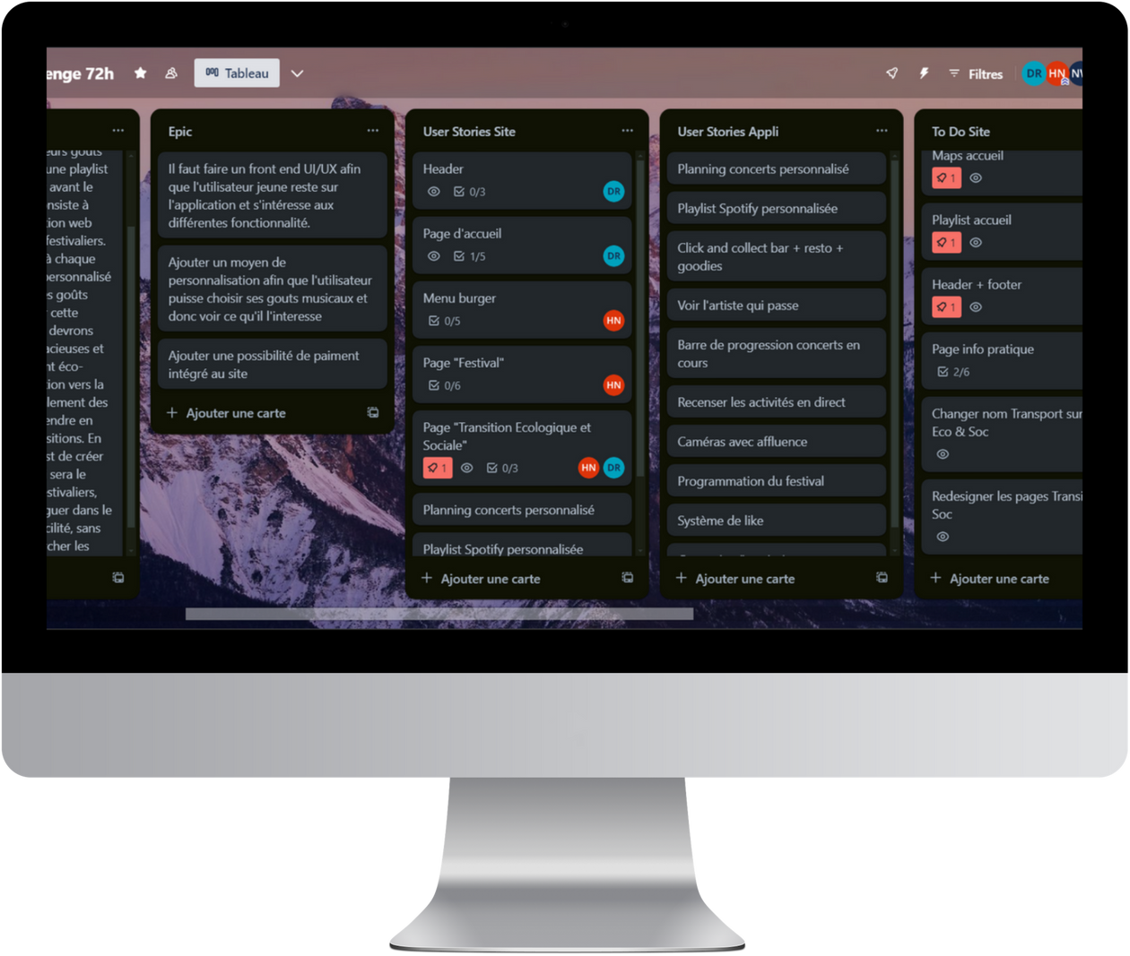



Préparation

Slide 5
DIfficultées rencontrées
CONTRAINTES TECHNIQUES
CONTRAINTES FINANCIÈRES
Découverte de l’outil Figma
Utilisation de technologies abordables
Apprentissage des technologies à approfondire
Utilisation d’outils extérieurs abordables
(exemple applications externes)

Slide 6

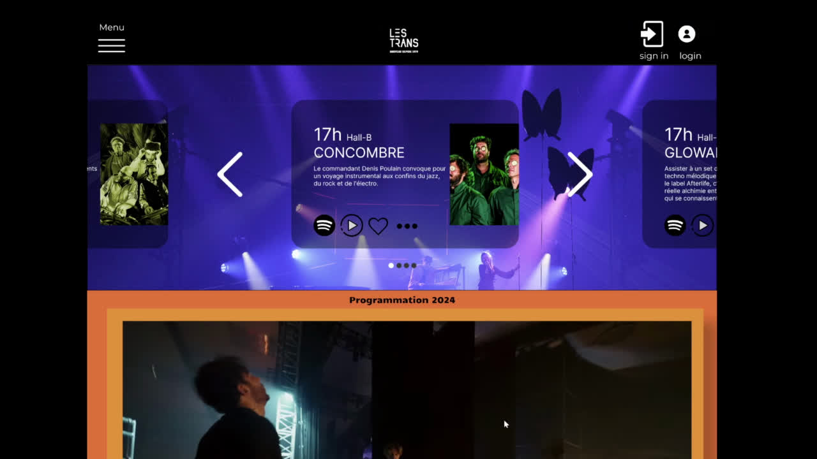
Présentation
Site Web

Slide 7
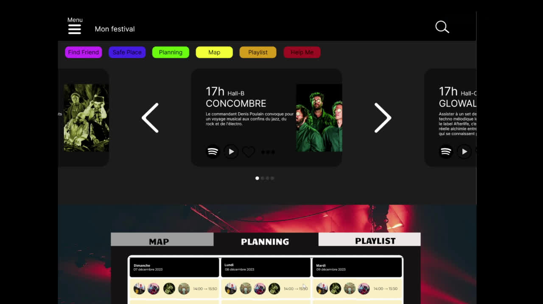
Présentation
Application mobile

Slide 8

MERCI !
NOEL Hénan, WALTER Nathan, PIQUEREL Jessy, DESCHAMPS Rayan et CHEDALLEUX Elouan

